Slide 1
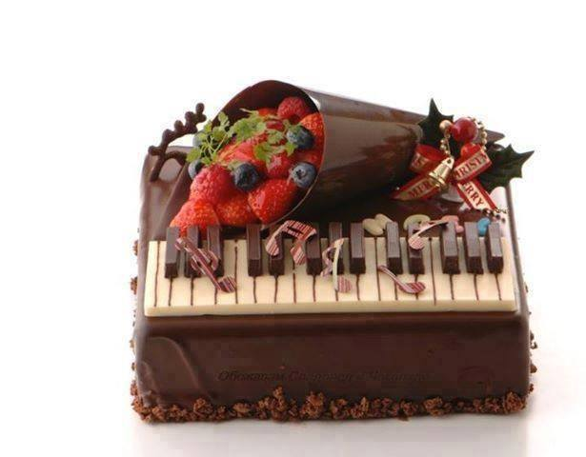
У
Матема подухват - Моје кухињско нетривијално решење
Назив
Састојци
Калорије
Фотографија
Цена
Укус
Изглед
Мирис
Утисци

Slide 2
Матема подухват - Моје кухињско нетривијално решење
Циљ рада: планирање најповољније набавке потребних састојака, времена за заједничке радости и размена проверених омиљених домаћих рецепата.
Неопходно:
рецепт који се уобичајено користи на распусту;
листићи за обраду.
План:
Пред нама је пролећни распуст, прилика да ових дана око великог празника Васкрса, обрадујемо своје кухињским умећем. Пронађите рецепт, од родитеља, из неког кувара, или интернет извора. Испланирајте затим потребне састојке, буџет и време да би све било спремно.

Slide 3
Матема подухват - Моје кухињско нетривијално решење
Захтеви:
Избор рецепта;
Листа потребних састојака;
Избор вебсајтова за онлајн набавку и планирање буџета;
План корака израде и потребног времена;
Укупно потребно време;
Упоредити набавне цене значајнијих састојака;
Објединити записане податке пројекта.

Slide 4
Матема подухват - Моје кухињско нетривијално решење
Листа састојака
Назив рецепта:
Потребно: | Неопходна количина:

Slide 5
Матема подухват - Моје кухињско нетривијално решење
2. Набавна листаа
Унети листу састојака,
очекиваних цена,
као и реалних цена, користећи нпр. вебсајт http://online.idea.rs/#!/home или, http://www.akcijeikatalozi.rs/dis/josipa-snersona-bb-kragujevac-647/
или куповином,непосредно у најближој маленој трговини.
Потребно | “Idea” - цена | “DIS” - цена | Малена трговина | Претпостављена цена

Slide 6
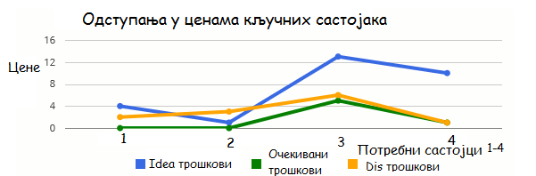
Матема подухват - Моје кухињско нетривијално решење
3. Податке из претходне табеле би требало
представити и упоредити полигоналним линијама, као у овом примеру:

Slide 7
Матема подухват - Моје кухињско нетривијално решење
4. Фазе израде
 | Корак | Потребно време
1.
2.
3.
4.
5.

Slide 8
Матема подухват - Моје кухињско нетривијално решење
5. Генерализација и примена
Да бих припремио своје “нетривијално кухињско решење” било ми је потребно сати и минута.
Ово су неки моји утисци:
Поени
Успешно комплетиран сваки корак подухвата: / 20
Добро испланиран буџет / 20
Добар временски план / 20
Коректан графички приказ / 20
Добра генерализација / 20
Укупан број поена: /100
Коментар наставника:

